Slide 1
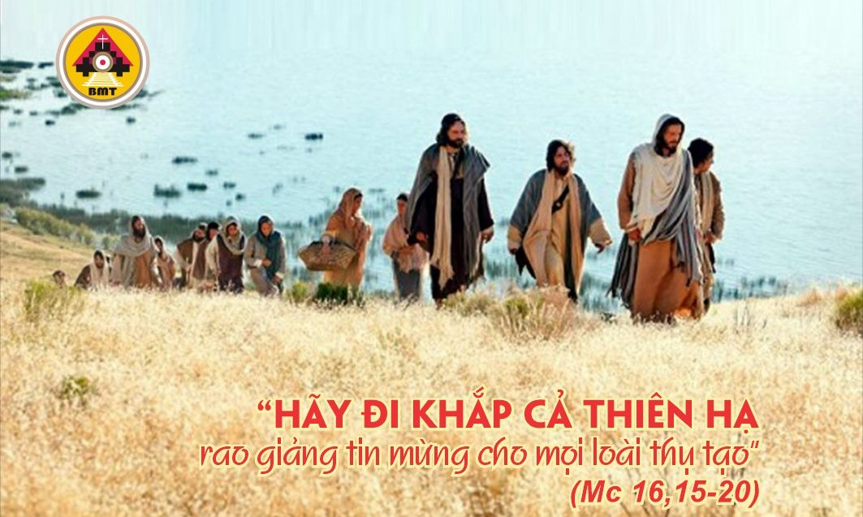

CHÚA NHẬT XXIV THƯỜNG NIÊN A

Slide 2
Ca Nhập Lễ
Hãy tường thuật vinh quang Chúa giữa muôn dân, và phép lạ Người ở nơi vạn quốc; vì Chúa hùng vĩ và rất đáng ngợi khen.

Slide 3

Bài Đọc 1: Is 60, 1-6
Trích sách Tiên tri Isaia.

Slide 4
Đáp Ca
Tv 18, 2-5
Ðáp: Âm thanh họ truyền khắp địa cầu.

Slide 5

Bài Đọc 2: 1Tm 2,1-8
Trích Thư Thánh Phaolô Tông Ðồ Gửi Tín Hữu Timôthê.

Slide 6
Alleluia: Mt 28, 19-20
Alleluia-alleluia: – Thầy bảo thật anh em: nếu ở dưới đất, hai người trong anh em hợp lời cầu xin bất cứ điều gì, thì Cha Thầy, Ðấng ngự trên trời, sẽ ban cho. Vì ở đâu có hai ba người họp lại nhân danh Thầy, thì có Thầy ở đấy, giữa họ. – Alleluia.

Slide 7
Phúc Âm: Mc 16,15-20

Slide 8
KINH TIN KÍNH

Slide 9



LỜI NGUYỆN TÍN HỮU

Slide 10

DÂNG LỄ

Slide 11
CA HIỆP LỄ
Chúa phán: Các con hãy dạy dỗ cho muôn dân, tuân giữ mọi điều Thầy truyền cho các con. Thầy ở cùng các con mọi ngày cho đến tận thế.

Slide 12
CHÚA NHẬT XXIV THƯỜNG NIÊN A

